Slide 1
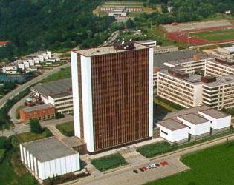
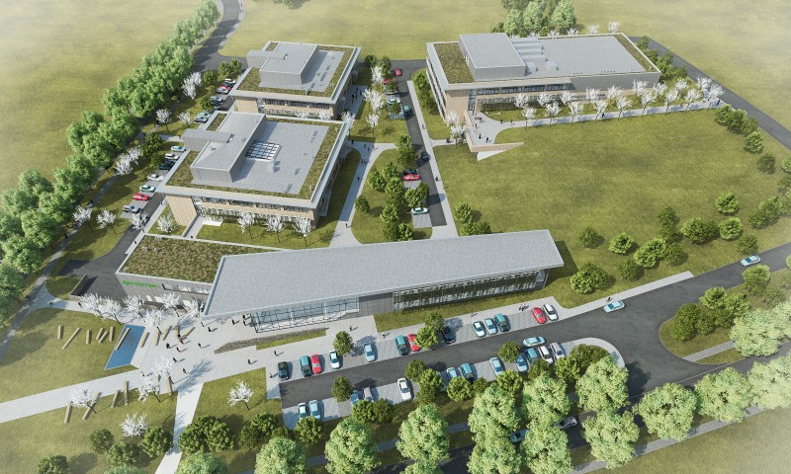

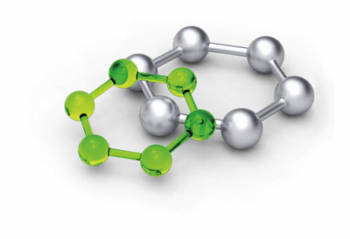
Jak se vybavit na cestu do nanosvěta?
Tomáš Šikola
Ústav fyzikálního inženýrství, FME VUT Brno
Středoevropský technologický institut - CEITEC-BUT

Slide 2

Osnova
Úvod do nanotechnologií
Jaké vědomosti a znalosti potřebujeme?
Potřebné experimentální vybavení
Komunikace a spolupráce
Finance – jsou nezbytně nutné?
hard
soft

Slide 3
Co jsou to nanotechnologie?
„Přísná“ definice (M. C. Roco, NSF):
Zabývají se materiály a systémy, které splňují tyto klíčové
vlastnosti:
Mají alespoň jeden rozměr přibližně v intervalu
1 – 100 nm
Umožňují přímou kontrolu fyzikálních a chemických vlastností struktur molekulárních rozměrů
Mohou být kombinovány tak, aby vytvářely větší struktury

Slide 4
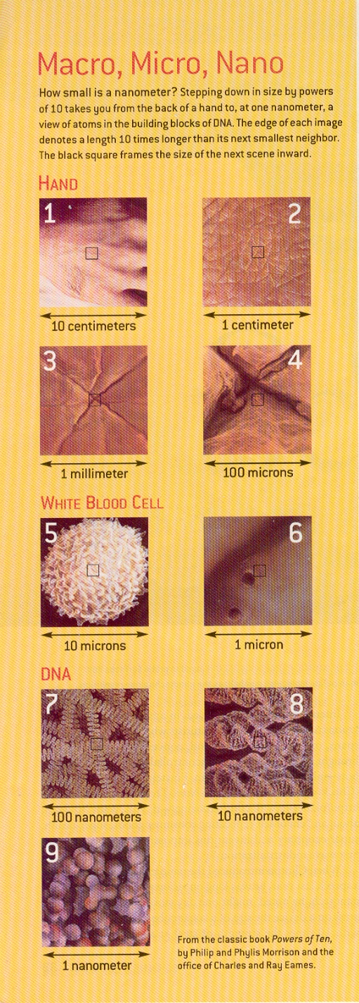
„Powers of ten“,
P. a P. Morrison

Slide 5
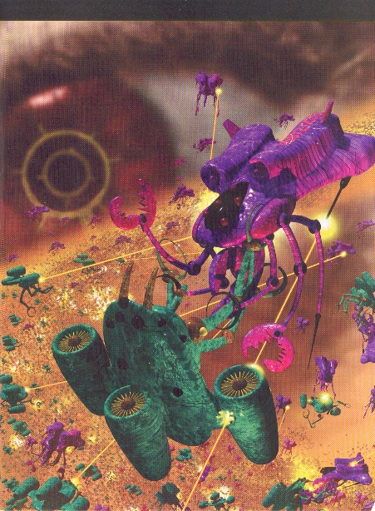
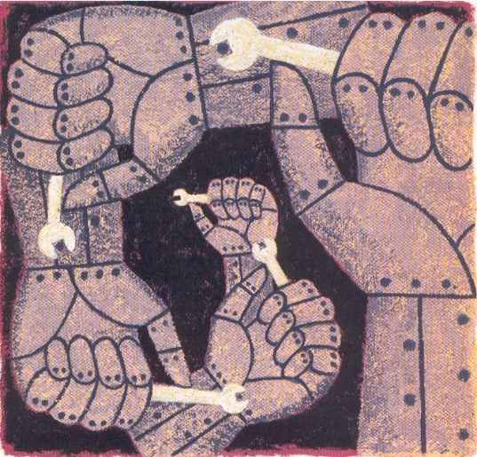
Fascinace mikrosvětem nebo také často:
„Technoutopie“
„Dělníci v malém“
„Tělesná stráž v malém“

Slide 6
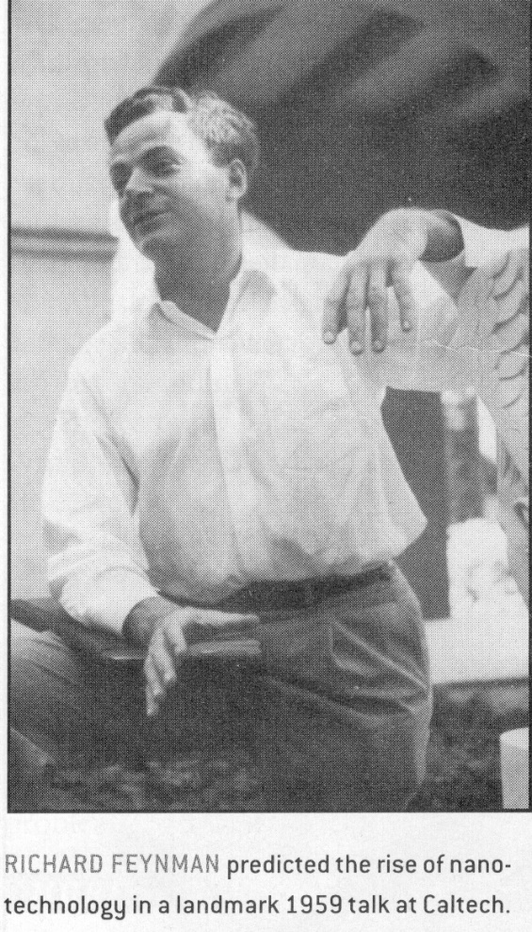
Duchovní vůdce – ten, kdo to předpověděl:
Richard Feynman (1959):
“There’s Plenty Room at the Bottom”
„Fyzikální principy nehovoří proti možnosti manipulovat věcmi atom po atomu“
www.its.caltech.edu/~feynman
Vize: konstruování komplexních zařízení a obvodů atom po atomu

Slide 7
Odlišné chování nanostruktur - “mesoscale science“
Feynman: “Atoms on a small scale behave like nothing on a large scale (laws of quantum mechanics)”
Mezoskopický svět (jednotky až stovky nanometrů):
Přiliš málo atomů na pouhé použití zákonů klasické mechaniky
Příliš mnoho atomů k snadnému zjištění jejich „kolektivního“ chování přímou aplikací kvantové mechaniky

Slide 8
Dva hlavní jevy odpovědné za neobvyklé vlastnosti:
Dominace povrchů – velká část povrchových atomů (snížení bodu tání, zvýšená chemická reaktivita, ….)
Kvantový jev spojený s malými rozměry a nízkou dimensionalitou – zachycení elektronů uvnitř omezené oblasti prostoru (elektronické a optické vlastnosti,…)

Slide 9
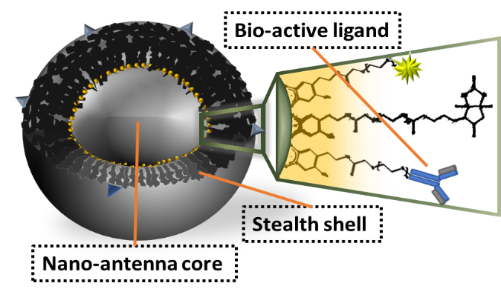
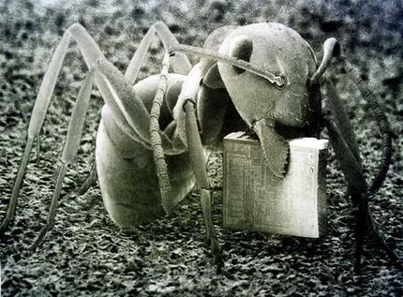
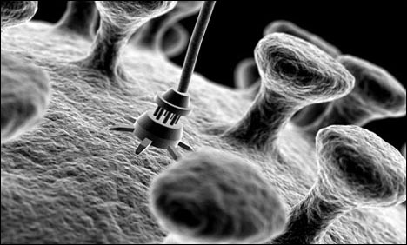
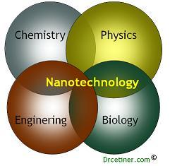
Nanotechnologie – multidisciplinární obor
Zdroj: www.fei.com

Slide 10
Nanotechnologie – multidisciplinární obor
Jak vzdělávat v této disciplíně?
Obecné „širokospektrální“ studijní programy Nanotechnologie
Pokrývají všechny základní disciplíny rovnoměrně bez specializace na některou z nich (od každého trochu)
Vznikaly zejména v počáteční fázi nástupu nanotechnologií (počátek 21. století)
B. Studijní programy specializující se většinou na jednu disciplínu:
zpravidla fyziku či chemii (nebo obé) se zaměřením na odpovídající problematiku nanotechnologií,
další disciplíny jsou představeny pouze informativně (např. biofyzika, biochemie, biologie)

Slide 11

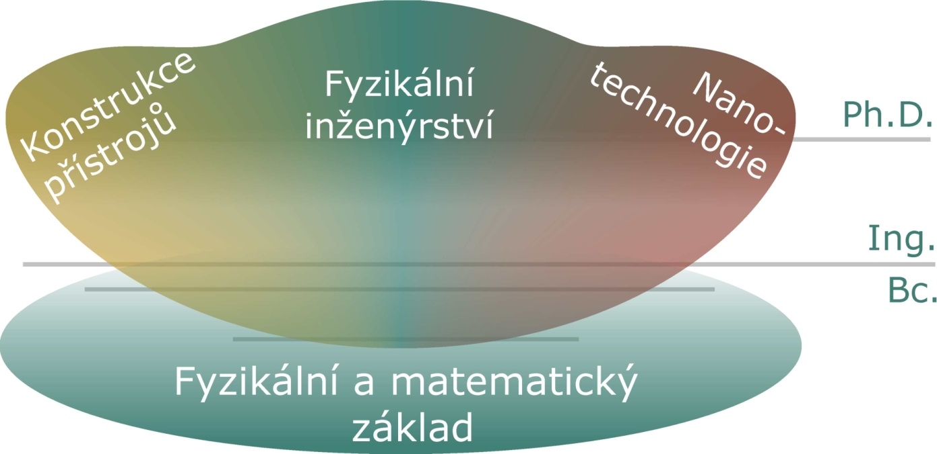
Ústav fyzikálního inženýrství:
Fyzikální inženýrství a nanotechnologie
physics.fme.vutbr.cz
Inovace oboru:
Nové předměty:
A. Oblast nanověd a nanotechnologií:
Základy nanověd, Příprava nanostruktur, Diagnostika nanostruktur, Nanoelektronika, Nanofotonika,.....
B. Doplňující předměty (informativně):
Makromolekulární chemie, Makromolekulární biologie

Slide 12
Potřebné znalosti:
Principy klasické i kvantové fyziky

Slide 13
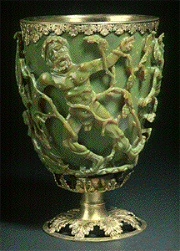
Pohár - Lycurgus (sklo; Britské museum; 4. století n.l.)
Při osvětlení zvnějšku jeví se zelený, avšak při osvětlení zevnitř září červeně.
Odlišná barva je způsobena velmi malými částicemi zlatého prášku, které spektrálně rozptylují světlo
David G. Stroud,

Slide 14
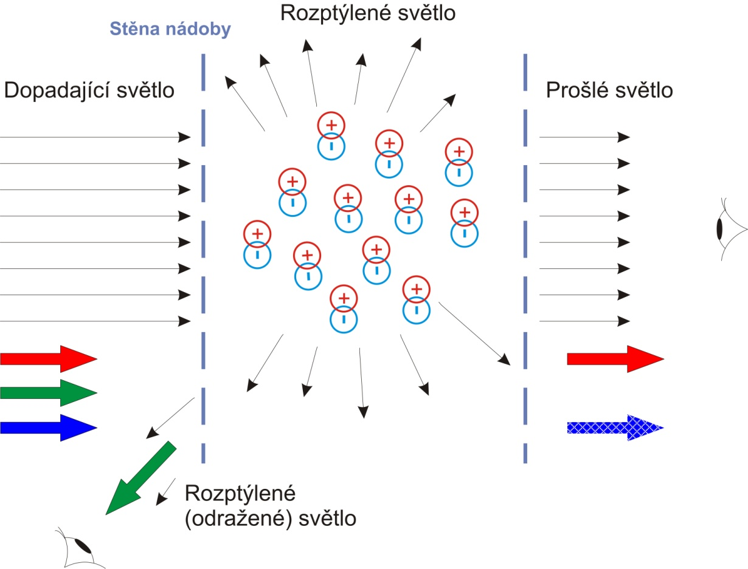
Rozptyl světla na kovových nanočásticích

Slide 15
Kovová částice ve vnějším elektromagnetickém poli – lokalizované povrchové plazmony
-
+
-
Vznik lokalizovaných povrchových plazmonů (kolektivní oscilace elektronů)
Metallic sphere
Kovová koule
Elmg. vlna
Klasická teorie: Teorie elmg. pole + model nucených kmitů oscilátoru:

Slide 16
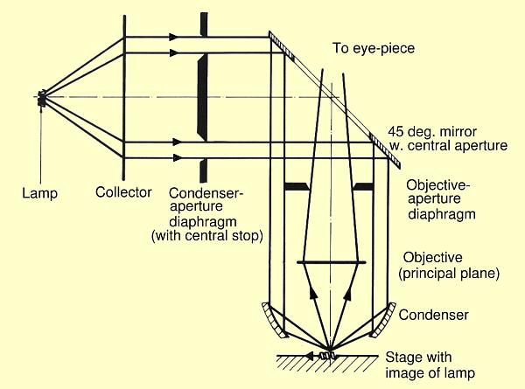
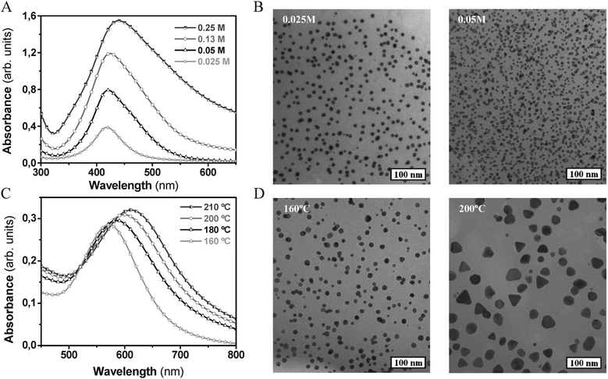
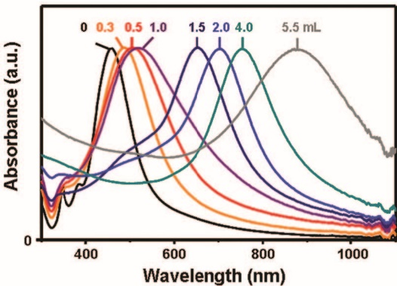
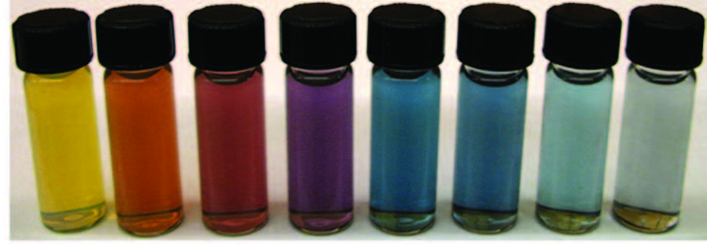
Optické vlastnosti nanostruktur – rozptyl světla na kovových nanočásticích

Slide 17
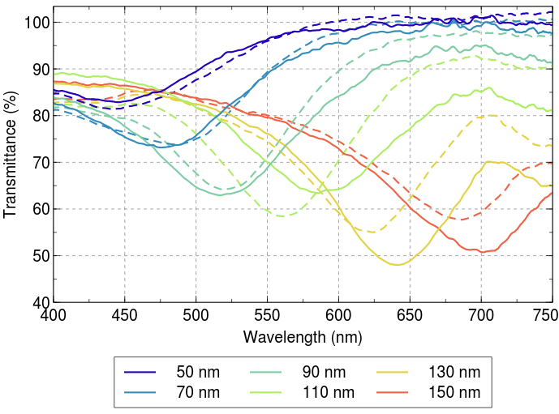
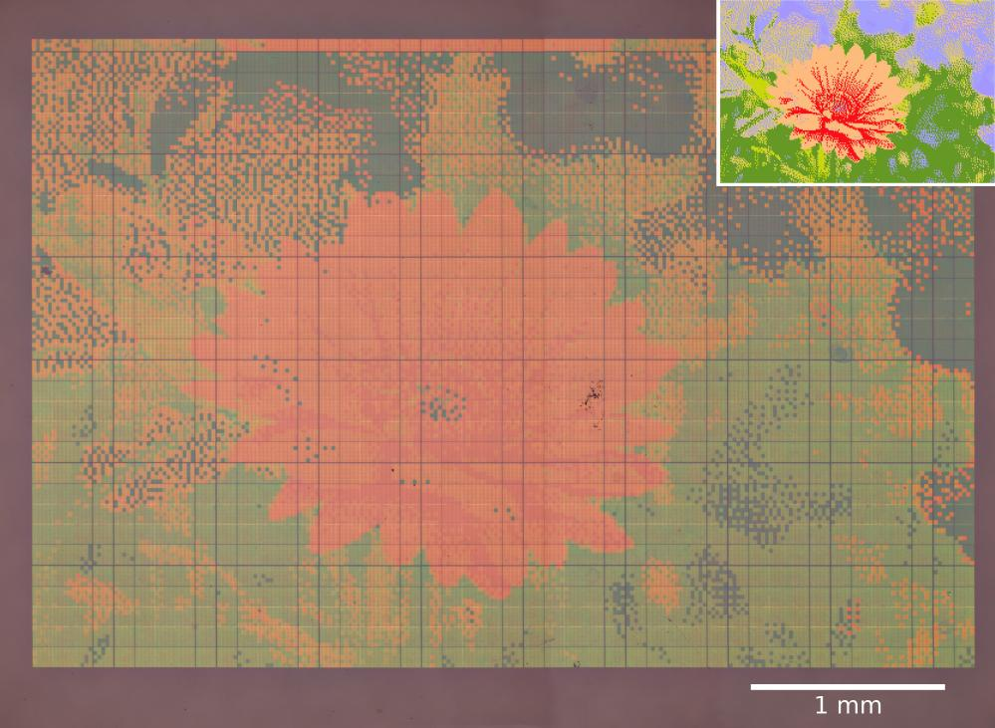
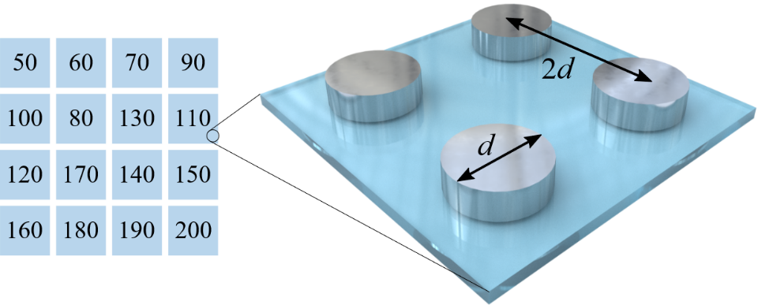
Aplikace: Metapovrchy (barevné zobrazování)

Slide 18
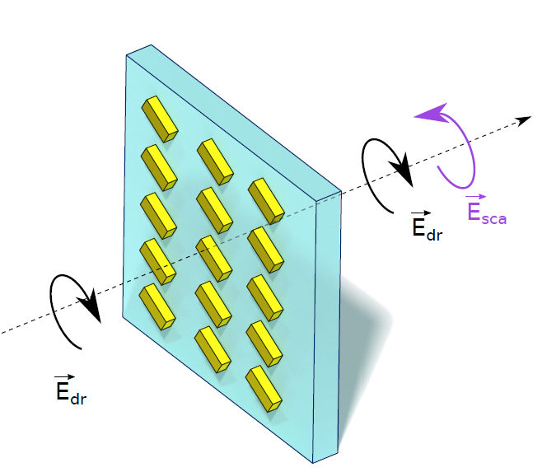
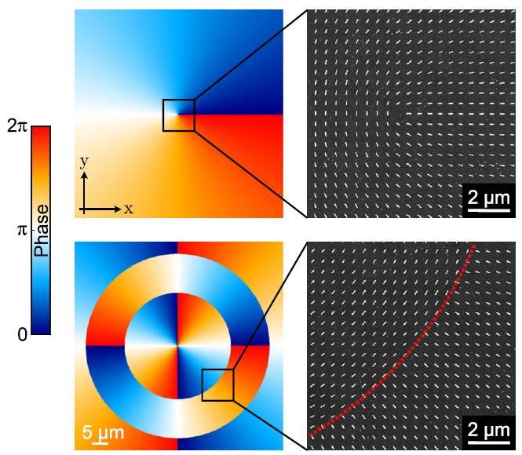
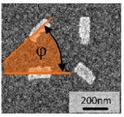
Aplikace: Metapovrchy (formování fáze)
Laguerreovské-gaussovské nerezonanční módy
Fázový koncept (Pancharatnam-Berry):
Φ = 2θϕ
RCP: θ = +1
LCP: θ = -1
A. Fasbender et al. , APL Photonics 3, 110803 (2018)
Notes:
Pancharatnam-Berry phase concept: phase shift introduced by one of the dipoles is given by: Φ = 2θϕ, θ = ±1, (Right circular polarisation - RCP: θ = +1, Left Circular Polarization - LCP = θ =-1)

Slide 19
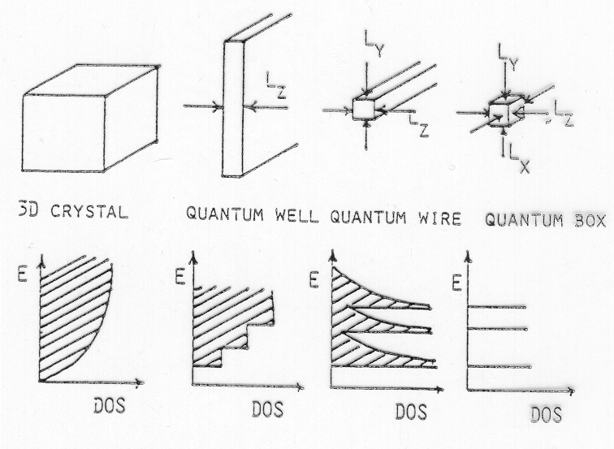
Kvantově mechanické zachycení elektronů v polovodičích: pohyb značně omezen
Původně pásová elektronová
struktura se začíná diskretizovat
a blížit hladinám ve volných
atomech
Hustota elektronových stavů polovodičů

Slide 20
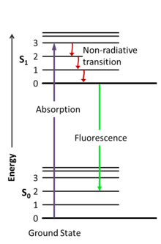
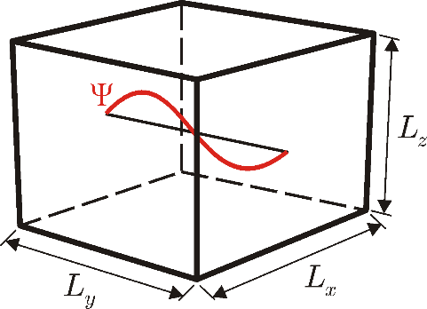
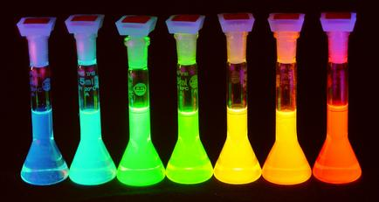
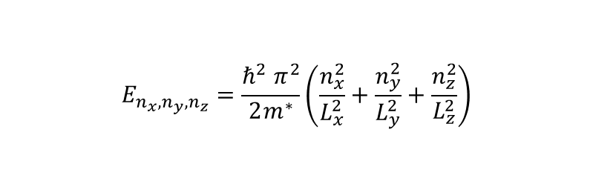
Aplikace: Fotoluminiscence kvantových teček (např. CdSe)
$$E_{n_{x}{,n}_{y}{,n}_{z}}=\frac{ℏ^{2} π^{2}}{2m^{∗}}\left(\frac{n_{x}^{2}}{L_{x}^{2}}+\frac{n_{y}^{2}}{L_{y}^{2}}+\frac{n_{z}^{2}}{L_{z}^{2}}\right)$$

Slide 21
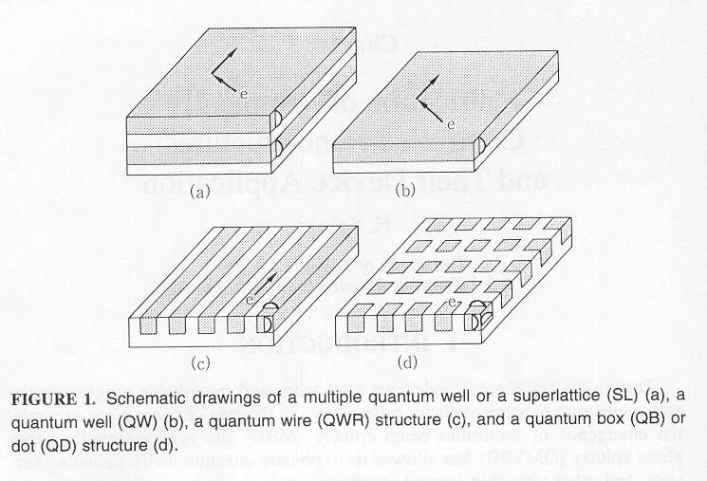
Aplikace: polovodičové lasery, IR detektory, vf. transistory, resonanční tunelovací diody
2D – 0D nanostruktury v pevné fázi
kvantové jámy (1D omezení)
kvantové dráty (2D omezení)
kvantové tečky (3D omezení)

Slide 22
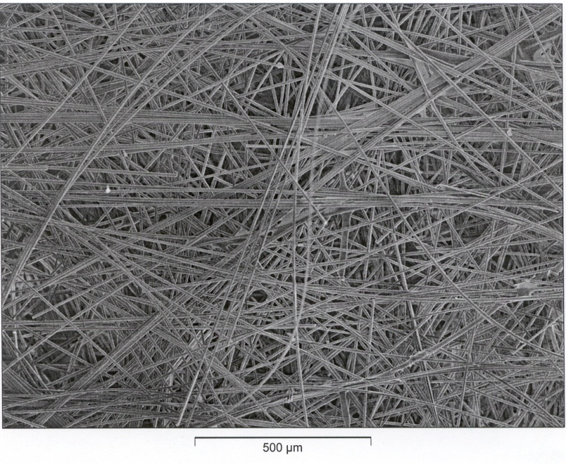
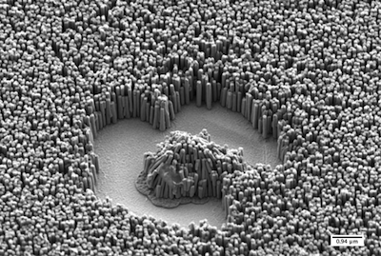
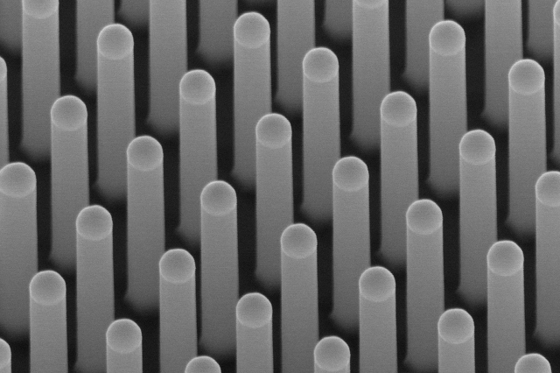
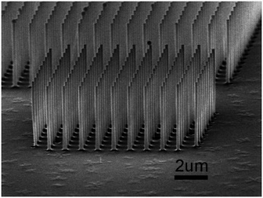
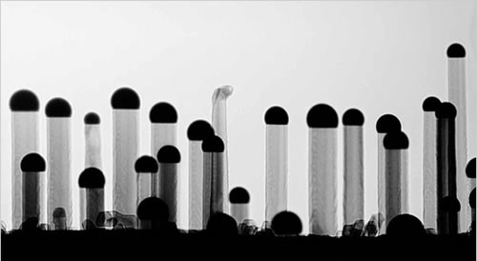
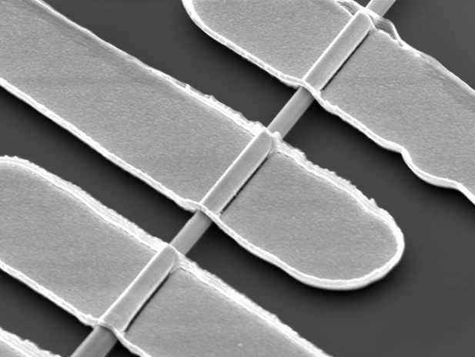
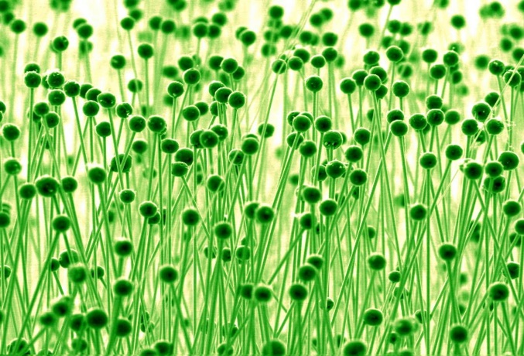
Nanodráty

Slide 23
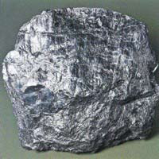
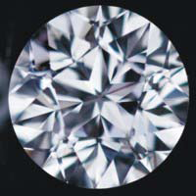
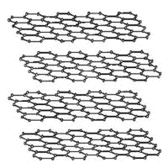
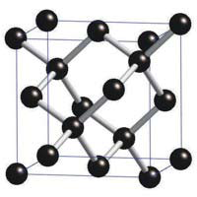
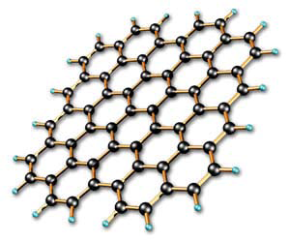
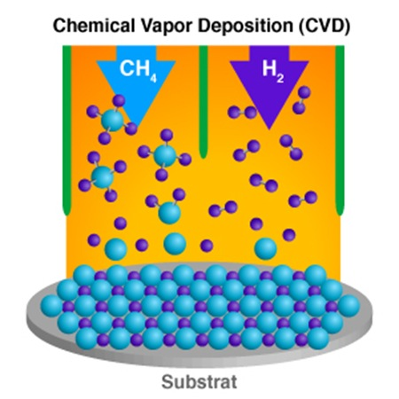
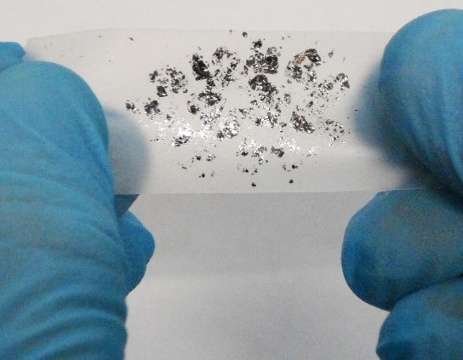
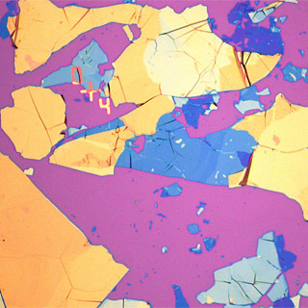
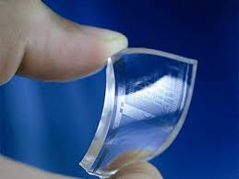
2D materiály – grafén,......
Grafit
Diamant
Grafén

Slide 24
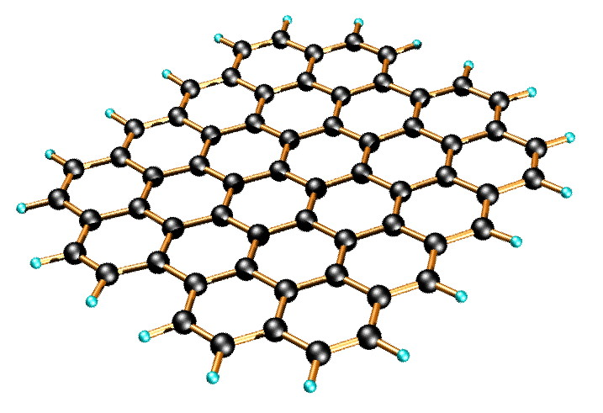
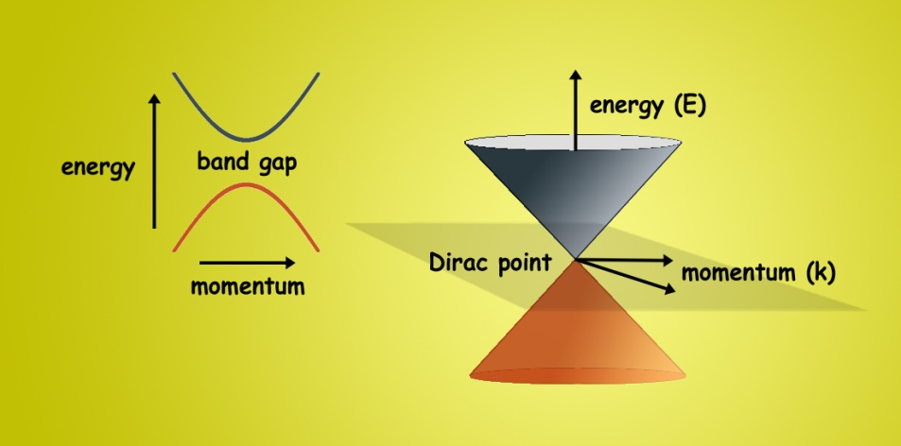
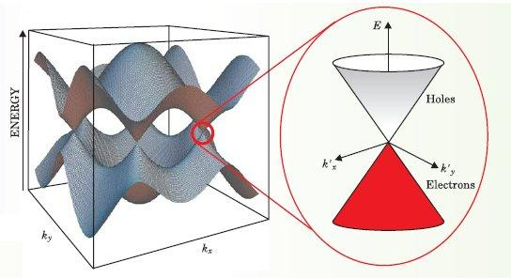
Vazba a struktura krystalů
grafen
Fyzika pevných látek
Srovnání pásové struktury grafenu s pásovou strukturou 3D polovodiče, v němž jsou parabolické valenční a vodivostní pásy odděleny energiovou mezerou. Křivost pásu udává převrácenou hodnotu efektivní hmotnosti elektronu.
Struktura elektronových pásů v grafenu. Valenční (červená) a vodivostní (modrá) pásy se vzájemně dotýkají v Diracových bodech. V jejich okolí mají pásy tvar téměř dokonalých kuželů a nosiče náboje zde získávají svůj „relativistický“ charakter.

Slide 25
Potřebné experimentální vybavení
Třeba nanostruktury vyrobit, ale i zobrazit a analyzovat

Slide 26

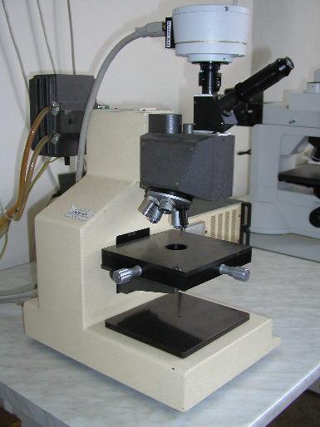


Jak zviditelnit nanostruktury?
„Powers of ten“,
P. a P. Morrison

Slide 27


Mikroskopy a Nanoskopy
Elektronový mikroskop (1931 – 1933)
Ernst Ruska, Max Knoll

Slide 28



Mikroskopy a Nanoskopy
Tescan BS 242
FEI Titan
Tescan Lyra GM

Slide 29

Rastrovací elektronová mikroskopie - SEM
Notes:
Inspired by Handbook of Charged Particle Optics, Jon Orloff, Chapter 9. The Scanning Electron Microscope

Slide 30

SEM (TEM) – multifunkční nástroj
Notes:
source: presentation co2013-4.pdf of prof. B. Lencova (Particle optics) (Tescan)

Slide 31



Rastovací Augerova elektronová microskopie - SAM
NanoSAM – prvková/chemická analýza
v nanorozměrech - Scienta Omicron
Gold islands on carbon
GeSi QD
Notes:
Topographic and current images of GeSi QDs without Si capping, (e) Respective
cross-sectional profiles along the solid lines marked in (a) and (b).

Slide 32




Mikroskopy a Nanoskopy
Rastrovací tunelovací mikroskop (STM)
Mikroskop atomárních sil (AFM)
G. Binnig, H. Rohrer (1986). "Scanning tunneling microscopy". IBM Journal of Research and
Development 30: 4.

Slide 33





Mikroskopy a Nanoskopy

Slide 34

Přístupy k tvorbě nanostruktur
1. Top-down
z větších částí menší
2. Bottom-up
od atomů a molekul
k nanostrukturám
G. Timp: Nanotechnology

Slide 35







“Bottom-up”
Chemická syntéza
Koloidní roztok Krystal z makromolekul
nanokrystalů CdSe
„Nanokrystal“ – Cu₁₄₆Se₇₃ SAM
CVD, “spin coating”, etc.
Uhlíkové nanotrubice
kovové i polovodivé elektr. vlastnosti, nejvyšší modul pužnosti ( ≈ 1 TPa)

Slide 36





Depozice tenkých vrstev/nanostruktur

Slide 37




„Top-Down“ výroba nanostruktur
Iontová litografie fokusovaným iontovým svazkem (FIB)

Slide 38





Iontová litografie fokusovaným iontovým svazkem (FIB)

Slide 39



„Top-Down“ výroba nanostruktur
Elektronová litografie pomocí speciálních elektronových mikroskopů, tzv. elektronových litografů
Elektronový litograf Raith 150 II
MIBK:IPA 1:3
Acetone

Slide 40




Hrotové metody – STM/AFM
„Top-Down“ výroba nanostruktur
Xe atomy na Si substrátu
Fe atomy na Cu substrátu

Slide 41
Atraktivní oblasti aplikací NS
Nanoelektromechanická zařízení (NEMS)
nanosensory, nanomotory, nanonástroje
Nanoelektronika
klasická křemíková i „molekulární“, spintronika
Nanofotonika
plasmonika, kvantová nanofotonika,...
Lékařství, biochemie
nové léky i diagnostické metody

Slide 42

Potřeba komunikace a mezinárodní spolupráce
Inovační výkonnost v Evropě

Slide 43
Porovnání kvality publikační činnosti
Scientometrics
July 2017, Volume 112, Issue 1, pp 315–328
Scientific publication performance in post-communist countries: still lagging far behind

Slide 44













Mezinárodní spolupráce
Institutions:
Infrastructures:

Slide 45


Ústav fyzikálního inženýrství
Ústav fyzikálního inženýrství (ÚFI)
Fyzikální inženýrství a nanotechnologie
(bakalářské a navazující magisterské studium)
physics.fme.vutbr.cz
Partneři ÚFI pro studijní pobyty v rámci projektu ERASMUS
    University of Huddersfield (UK)
    University of Aston (UK)
    University College in London (UK)
    Imperial College, London (UK)
    University of Kent (UK)
    Technical University of Eindhoven (NL)
    Universite Joseph Fourier, Grenoble (FR)
    University of Linz (A)
    TU Wien (A)
    Montanuniversität Leoben (A)
    University of Bari (I)
    Università Degli Studi di Trieste (I)
    University of L´Aquila (I)
    University of Minho (PR)
    University of Stuttgart (D)
    Fraunhofer Institute of Optics, Jena (D)
    University of the Basque Country (ES)

Slide 46



Finance – jsou nezbytně nutné?
AFM mikroskop
Cena:
10 mil. Kč
NanoSam
Cena:
40 mil. Kč
HR TEM
Cena:
160 mil. Kč

Slide 47

CEITEC NANO výzkumná infrastruktura
(VUT Brno + Masarykova Univerzita)
Otevřené sdílené zařízení – od roku 2016 v plném provozu
2016

Slide 48
CEITEC VUT – Fakta & čísla
CEITEC CEITEC BUT
6 partnerů 36,6 % podíl VUT
557 výzkumníků 269 HC / 140 FTE
7 výzkumných programů 2
61 výzkumných skupin 16
25,000 m² nových laboratoří 14,100 m²
9 výzkumných infrastruktur 2
Rozpočet: EUR 210 mil. EUR 80 mil.
Začátek výzkumných aktivit: Q1 2011
Ukončení projektu EU: Q4 2015
                80 Ph.D. students

Slide 49



Nanofabrikace a nanocharakterizace pod jednou střechou
Náklady na provoz hrazeny z programu MŠMT “Výzkumné infrastruktury ČR“ (∼ 50 mil. Kč/rok)

Slide 50















Pozorování růstu nanovláken Ge v reálném čase pomocí SEM
Ge(100)
20 nm Au colloids
evaporation 0.5 nm/min
Tilted image (52°)
600 °C
500 °C
370 °C
500 °C
M. Kolíbal et al., APL 99 (2011) 143113
M. Kolíbal et al., APL 100, (2012), 203102
v ~ 20 nm/min

Slide 51
Atraktivní výzkumné oblasti pokročilých materiálů a nanotechnologií v CEITEC
Fotonika
Elektronika
Příprava nových materiálů
Biomedicína a biochemie
Nově:
Kvantové technologie
Alternativní zdroje energie (fotovoltaika, palivové články)

Slide 52

CEITEC NANO výzkumná infrastruktura
(VUT Brno + Masarykova Univerzita)
Děkuji a nashledanou v CEITECu
Stříhání pásky – 16. 9. 2016

Slide 53
What is CEITEC?
CEITEC – Central European Institute of Technology
CEITEC is a project of the European Centre of Excellence which
is run by a consortium of universities and research
institutes in Brno with the aim to integrate life and materials
sciences.
It will focus on scientific excellence, provide a state-of-the-art
infrastructure, encourage international mobility, enhance
cooperation with the application sector and stimulate growth of
high-tech sectors.
Life sciences
Masaryk University
Material sciences
BUT

Slide 54

Research Programmes at CEITEC
CEITEC

Slide 55

Research Profile of RP1 – Adv. Nano&Micro
Designed with respect to the CEITEC Nano Research Infrastructure, completed in 2016 - RGs are getting used to it
9 RGs
RP1 Profile

Slide 56

Surface and Nanostructure Group at CEITEC BUT:
builds historically upon its activities at IPE BUT
Objectives and Aims
Specification and optimization of the functional properties of nanostructures for nanoelectronics, nanophotonics and (bio)sensing
UHV fabrication and characterization techniques, optical micro-spectroscopy, SNOM methodology development, multimodal techniques (SEM/ AFM, SIMS/LEIS…).....
Development of methods for the fabrication of nanostructures: planar physical and plasmochemical methods (“bottom up” and “top down”)

Slide 57












Research group profile – sub-groups
P.I.
T. Šikola
†October 27 2018
Sen. res. = 4/9
Jun. res. = 8/13
PhD. st. = 12/19
Total = 24/41
Sensors & detectors
P. Varga
Spintronics,
J. Mach
Plasmonics
SPM
V. Křápek
M. Bartošík
M. Urbánek
R. Kalousek
Z. Nováček
M. Urbánek
M. Kolíbal
+ 2 new junior group leaders
Graphene
Surfaces & Nanostructures
Ion-surface inter.
M. Bartošík
P. Bábor
V. Uhlíř
J. Čechal
M. Kolíbal

Slide 58

Lycurgus Cup illuminated from within
When illuminated from within, the Lycurgus cup glows red. The red color is due to tiny gold particles embedded in the glass, which have an absorption peak at around 520 nm
David G. Stroud,

Slide 59
What is the origin of the color? Answer: ``surface plasmons’’
An SP is a natural oscillation of the electron gas inside a gold nanosphere.
SP frequency depends on the dielectric function of the gold, and the shape of the nanoparticle.
(not to scale)
Ionic background
electron sphere
David G. Stroud,
Electron cloud oscillates with frequency of SP; ions provide restoring force.

Slide 60

Aplikace: Metamateriály (plasmonické zonální čočky)
Plasmonic zone plate
3D visualization of the measured total phase
J. Babocký et al., ACS Photonics, 2017, 4, 1389
Notes:
Plasmonic zone plate consisting of concentric rings alternatively filled with silver plasmonic nanodiscs of two different diameters. 3D visualization of the measured total phase distribution in the half-space above the plasmonic zone-plate. This was done by stacking slices of 2D phase profiles obtained for specific z („z-stacking“) by a simultaneous shift of the sample and reference sample by this z. As such a shift should be identical for the sample and reference sample (provided by two piezo-manipulators), objectives with higher NA cannot be used due to their small resolution depth (depth of field) – i.e. no high spatial resolutions can be achieved (even for imaging phase distribution of plasmon fields at the metasurface).

Slide 61


Kvantové tečky
K.T. připravené na FÚ AVČR
(E. Hulicius)
Měřeno na ÚFI FSI VUT
Fotoluminiscence
G. Timp: Nanotechnology

Slide 62





Fulleren & Nanotubes

Slide 63
In-situ growth of Ge nanowires at different temperatures
Ge(100)
20 nm Au colloids
evaporation 0.5 nm/min
Tilted image (52°)
600 °C
500 °C
370 °C
500 °C
M. Kolíbal et al., APL 99 (2011) 143113
M. Kolíbal et al., APL 100, (2012), 203102
v ~ 20 nm/min

Slide 64


Substrát

Slide 65

Notes:
Comparison of the light microscope with TEM, SEM, and FIB microscopes.
Source: Introduction to EM booklet july 10 (FEI) (Particle optics, prof. B. Lencova)

Slide 66





Graphene growth on FeRh epitaxial layers – in situ analysis
Low Energy Electron Microscopy - LEEM
AFM
KPFM
STM

Slide 67

Notes:
Schematic representation of a scanning electon microscope (SEM).

Slide 68
“Bottom-up”
Chemické i fyzikální metody

Slide 69




Iontová litografie fokusovaným iontovým svazkem (FIB)
Metody:
1) Iontové odprašování ionty Ga (30 keV, 1 pA – 500 nA)
2) Deposice kovových struktur lokální iontově indukovanou dekomposicí organokovových plynů (Pt, Au,….)

Slide 70







Institute of Physical Engineering
Education
Physical Engineering and Nanotechnology study programme
Research & Development at IPE
Ultrathin Films and Multilayers
Surfaces and Thin Films
Nanotechnology
Design of Scientific Equipment
LABS & Equipment
Thin film deposition (ion beam & molecular beam techniques)
Analysis by XPS, SIMS, LEIS, LEED, SEM, AFM, STM …
Nanofabrication by EBL, FIB, LAO …
Measurement of Magnetoelectric & Optical Properties

Slide 71






Examples of the Developed Equipment
Dual Broad Ion-Beam Apparatus
UHV STM/AFM
Complex UHV apparatus for in situ characterization of surfaces, ultrathin films & nanostructures

Slide 72
Publication strategy:
a shift to high quality publications
Bench-mark list of recognized high-impact journals in nanotechnology - recommended for Nanoscale Science Research Centers of the US Department of Energy
Science,
Nature, Nature X
Nano Letters, ACS Nano, Phys. Rev. Lett., PNAS, J.Am.Chem.Soc., Small, Lab on Chip, Appl. Phys. Lett., Advanced Materials,…….
Physical Review B, Journal of Applied Physics, Chemistry of Materials, Inorganic Chemistry, Optics Express, Nanotechnology, Sensors and Actuators,…..
Advanced Materials and Nanotechnologies

Slide 73

IPE BUT/CEITEC BUT- surface & nanostructure group
Coworkers:
Technologies and analysis
Miroslav Kolíbal, Miroslav Bartošík, Jan Čechal, Petr Bábor, Stanislav Průša, Stanislav Voborný, Jindřich Mach, Josef Polčák, Michal Potoček, Zdeněk Nováček, Jan Neuman, Zuzana Lišková, Tomáš Šamořil, Zdena Druckmüllerová, Pavel Procházka, Martin Konečný,, .......
Plasmonics
Radek Kalousek, Petr Dub, Vlastimil Křápek, Jakub Zlámal, Lukáš Břínek, Michal Kvapil, Petr Dvořák, Zoltán Édes, Filip Ligmajer, Martin Hrtoň.......
Spintronics & Nanomagnetism
Michal Urbánek, Vojtěch Uhlíř, Jiří Spousta, Meena Dhankhar, Lukáš Flajšman, Marek Vaňatka, Libuše Dittrichová, .......
Thank you for your attention!

